Slide 1
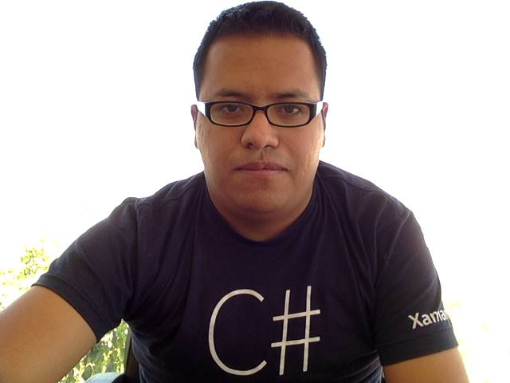
Introducción al modelo vista controlador
Ing. Felipe Hernández Palafox

Slide 2
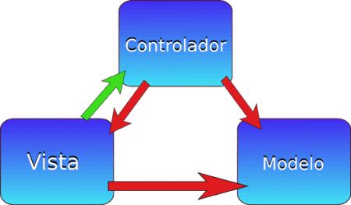
Modelo-Vista-Controlador
El modelo–vista–controlador (MVC) es un patrón de arquitectura de software, que separa los datos y la lógica de negocio de una aplicación de la interfaz de usuario y el módulo encargado de gestionar los eventos y las comunicaciones. Para ello MVC propone la construcción de tres componentes distintos que son el modelo, la vista y el controlador, es decir, por un lado define componentes para la representación de la información, y por otro lado para la interacción del usuario. Este patrón de arquitectura de software se basa en las ideas de reutilización de código y la separación de conceptos, características que buscan facilitar la tarea de desarrollo de aplicaciones y su posterior mantenimiento.

Slide 3
Modelo-Vista-Controlador
Modelo: son los datos con los que vamos a trabajar, incluyendo todo el conjunto de reglas que tienen que respetar, cómo pueden modificarse y cómo se accede a estos datos.
Vista: es la representación de los datos y recoger la interacción con el usuario.
Controlador: es la parte que toma decisiones, analiza la entrada que ha hecho el usuario y actúa en consecuencia.

Slide 4
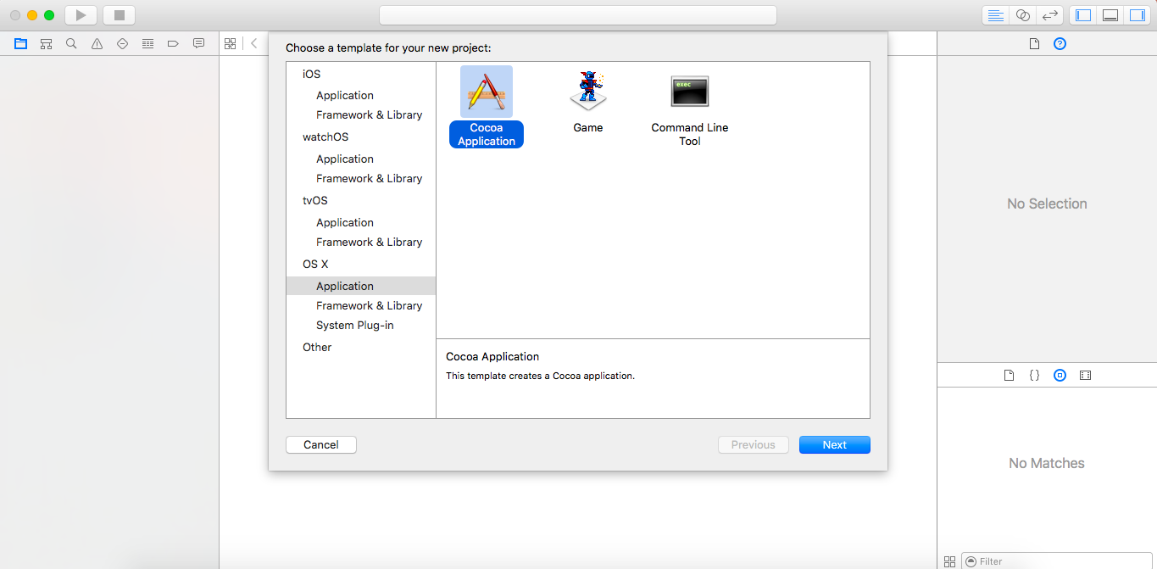
Ejemplo de MVC
Se crea un nuevo proyecto de tipo Cocoa Application

Slide 5
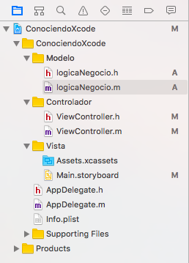
Ejemplo de MVC
Ahora como segundo paso es organizar nuestros archivos en nuestro proyecto y crear grupos con los nombres de Vista, Modelo, Controlador.
Como se observa nuestro StoryBoard o Xib van en la carpeta de vista con controladores a su debida carpeta y como se observa la lógica de negocio o nuestro modelo van en su carpeta donde el controlador va tener comunicación con el y este a su ves le regresa el resultado para que lo mande a la vista.

Slide 6
Ejemplo de MVC
Explicación en video

Slide 7
Links de referencia
https://es.wikipedia.org/wiki/Modelo%E2%80%93vista%E2%80%93controlador
https://luisrey.wordpress.com/2008/01/13/modelo-vista-controlador/

